Slide 1

Сравнение подходов к организации CSS
Буруля Игорь
DocsVision
vk.com/id145524931

Slide 2
CSS
Это каскадные таблицы стилей
Каскад определяет какие CSS-правила применятся к элементам на странице

Slide 3


Slide 4



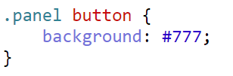

Slide 5


Slide 6
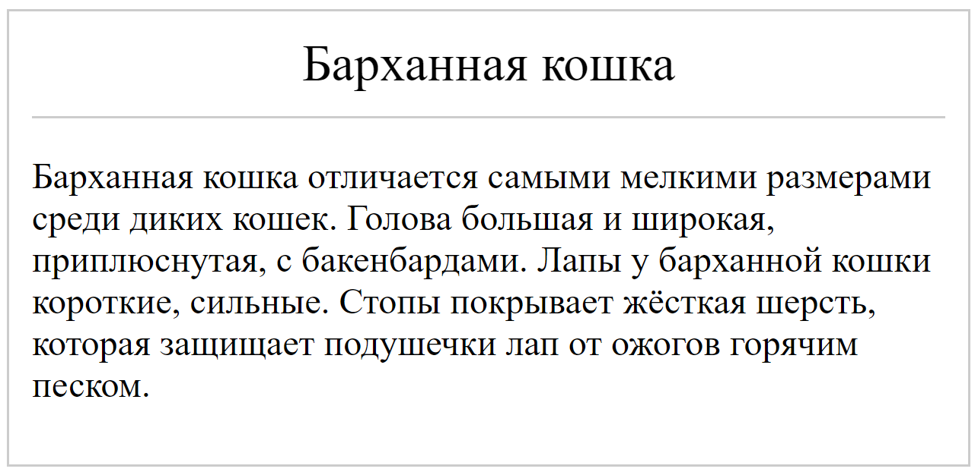
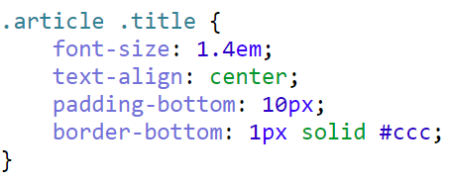

Slide 7
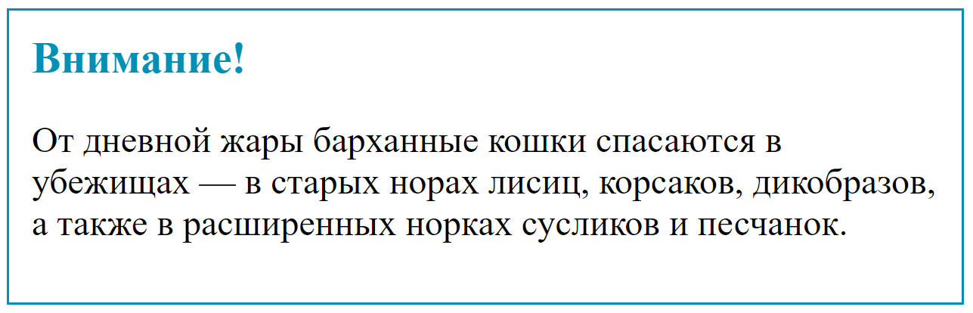
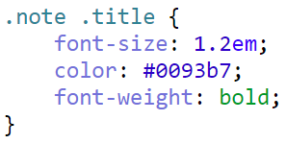

Slide 8
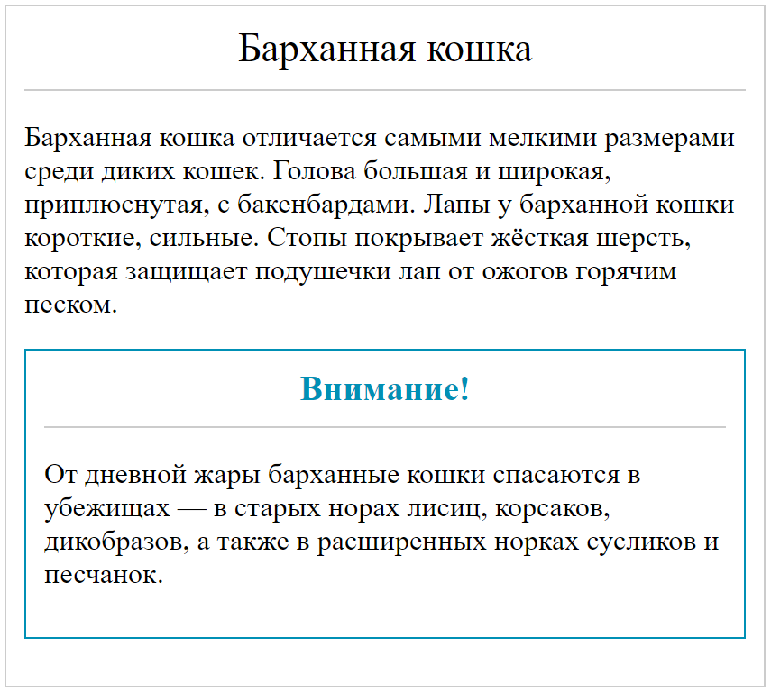

Slide 9

БЭМ
Блок
Элемент
Модификатор
ru.bem.info

Slide 10
Ключевые особенности
Минимальное использование каскада, так как он увеличивает связность кода
Создание более уникальных имён классов за счёт эмуляции пространств имён

Slide 11

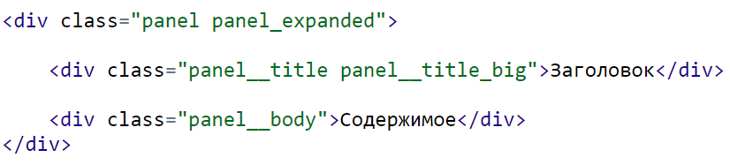
_____
_______________
_____________
_________________
____________
Блок
Элемент
Модификатор

Slide 12
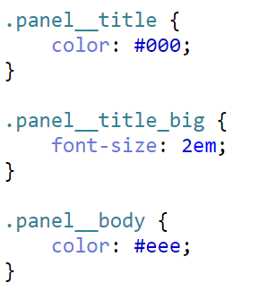

Slide 13
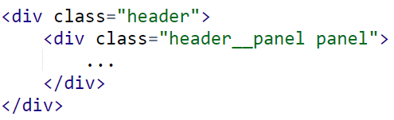

Миксы

Slide 14
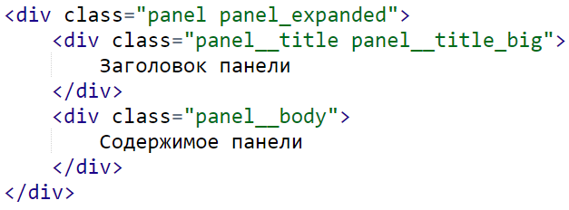
Самодокументируемый код

Slide 15
Интересные ссылки
ru.bem.info/methodology
tech.yandex.ru/bem

Slide 16
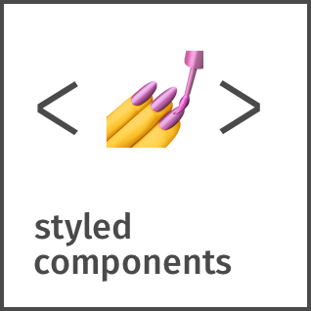


CSS-in-JS

Slide 17
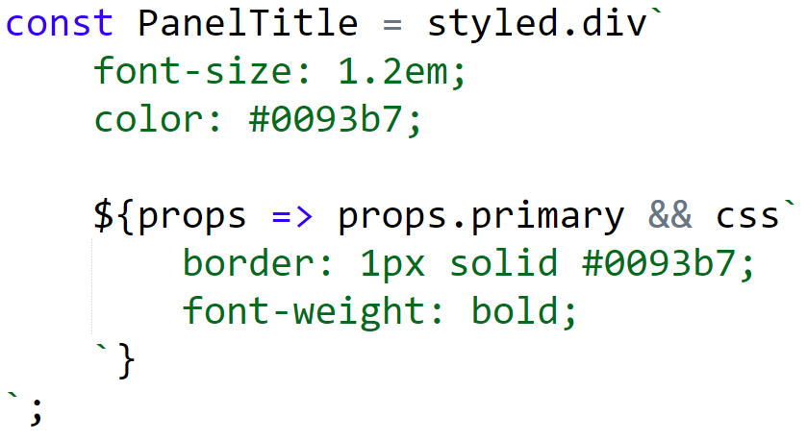

Slide 18
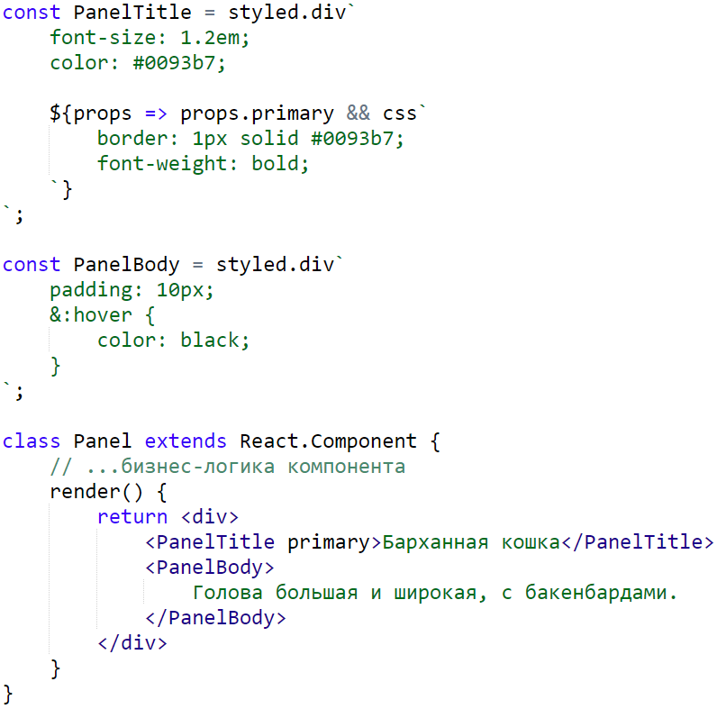
Презентационные
компоненты
Контейнерный
компонент
styled-components.com

Slide 19
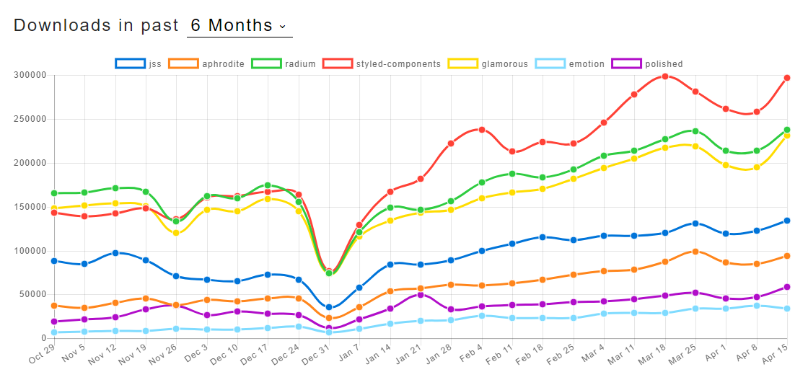
styled-components.com
formidable.com/open-source/radium
glamorous.rocks

Slide 20

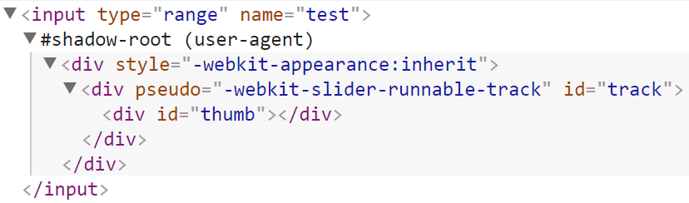
Shadow DOM
Shadow DOM элемента input

Slide 21
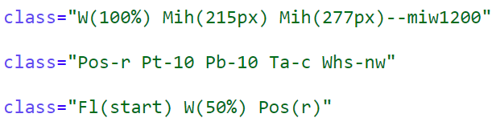



Atomic CSS

Slide 22

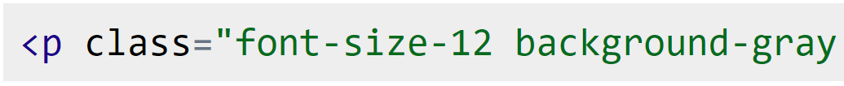

Slide 23
Yahoo
Стили при постоянном росте проектов только увеличивались
Файлы со стилями было трудно кешировать и переиспользовать между проектами

Slide 24
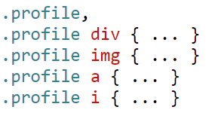

Slide 25
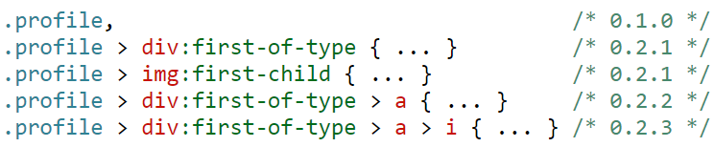

Slide 26
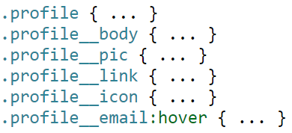

Slide 27
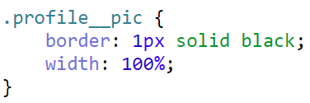
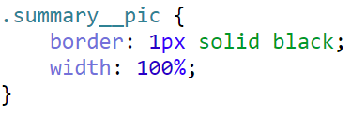
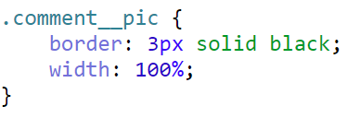
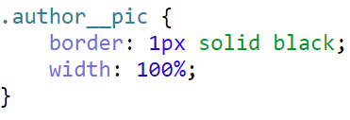

Slide 29
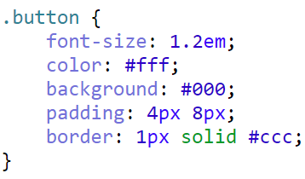


Slide 30
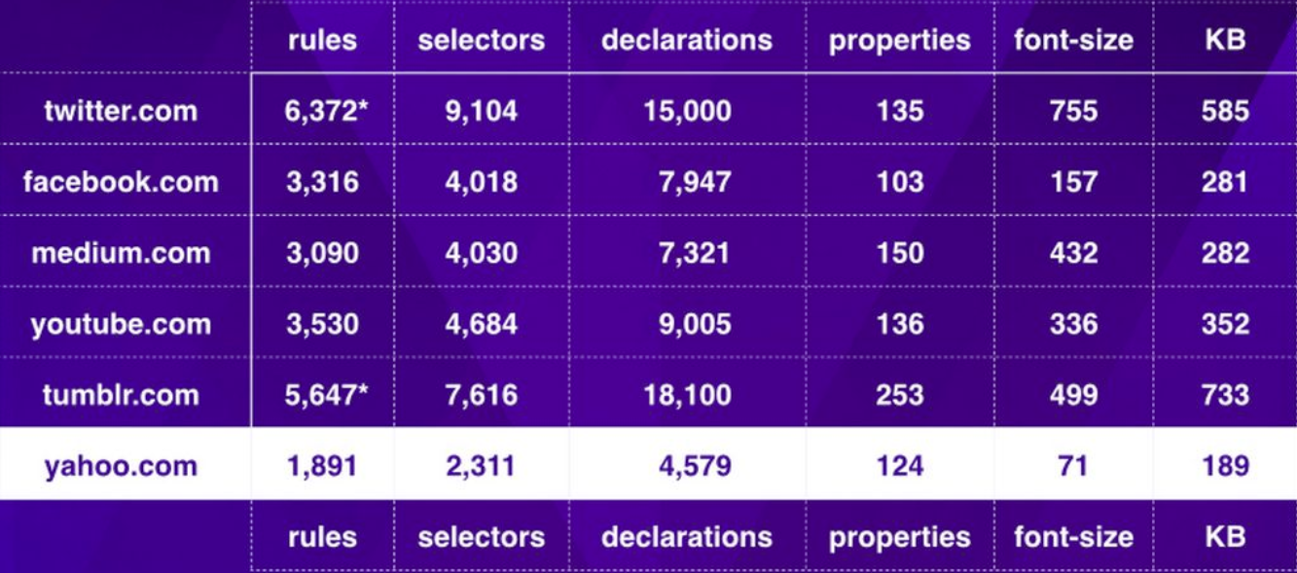
acss.io
github.com/acss-io/atomizer

Slide 31




Итоги

Slide 32
Спасибо за внимание!

